Slide 1
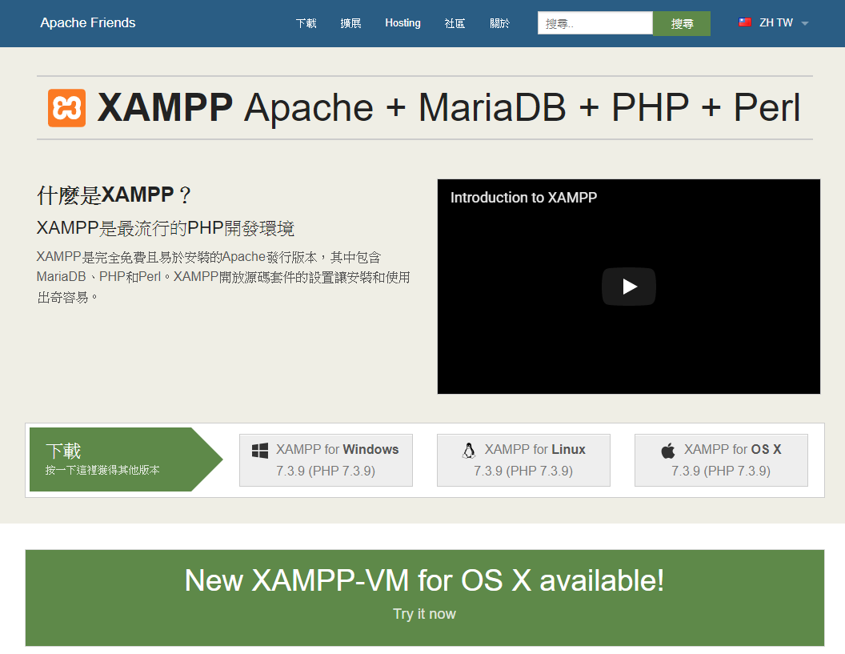
XAMPP

Slide 2
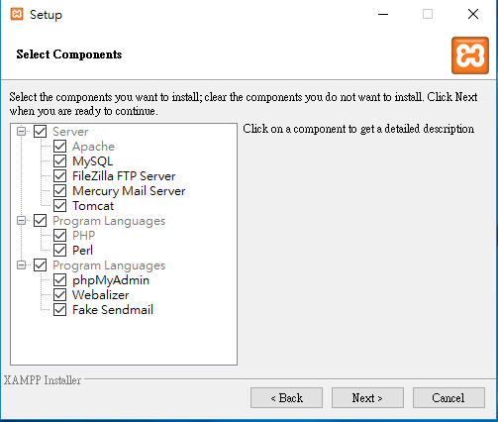
XAMPP - 選擇加裝

Slide 3
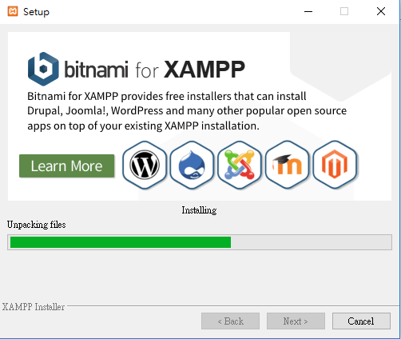
XAMPP - 加載中

Slide 4
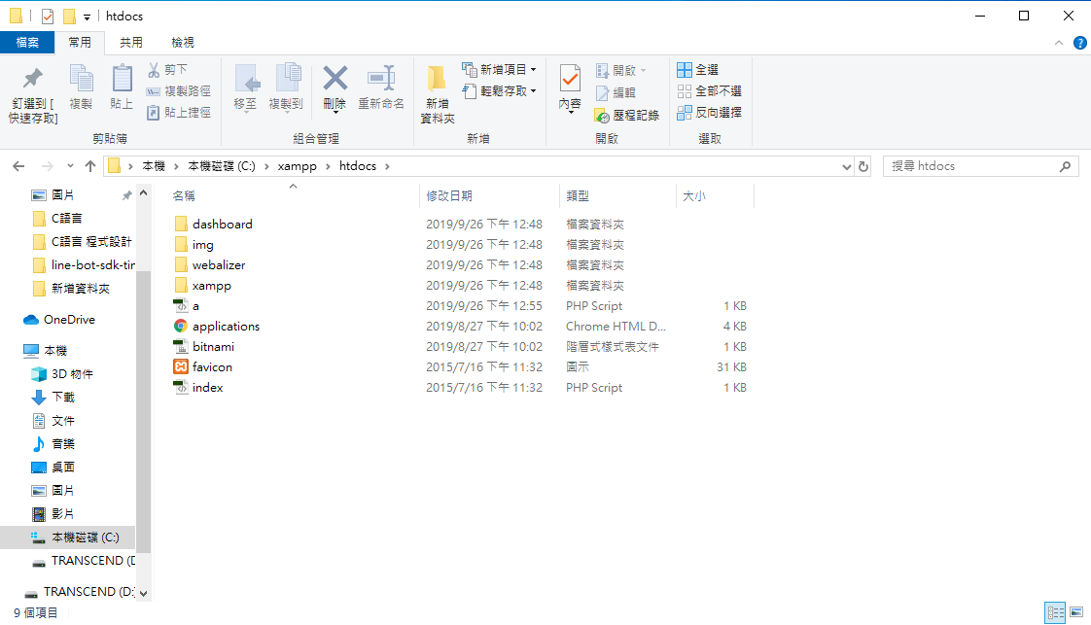
XAMPP - 檔案放置

Slide 5
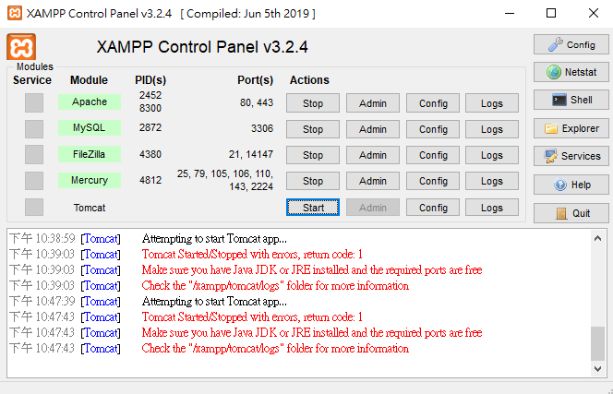
XAMPP - 開啟

Slide 6
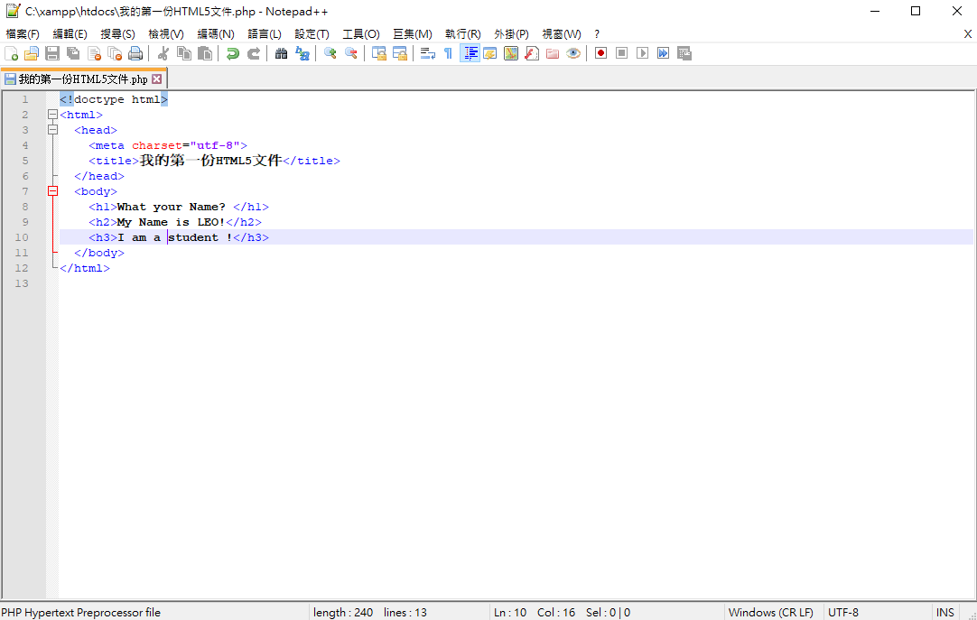
XAMPP - 程式碼

Slide 7
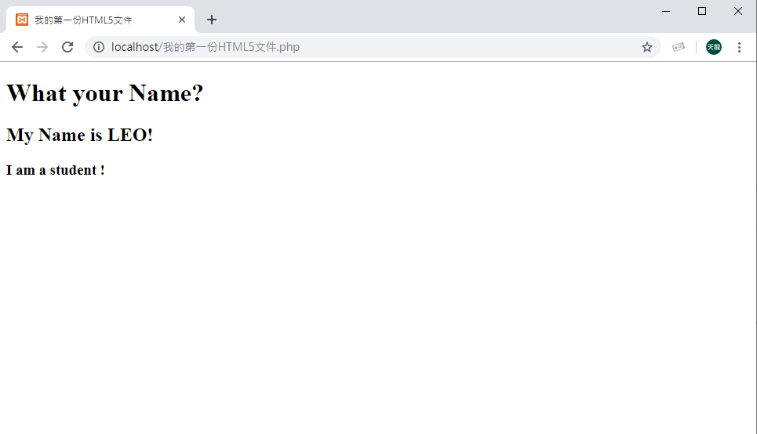
XAMPP - 網頁

